Slide 1
Marcos normativos que favorecen la expansión de los sistemas garantías. Eficacia, sostenibilidad y transparencia
Lic. Pilar Vázquez
Directora del Régimen de Sociedades de Garantía Recíproca en Argentina

Slide 2
Sistema de Garantías en Argentina: Reguladores
SGR FGP
BCRA
ARCA
CNV
SePyME

Slide 3
El Sistema SGR en Argentina
La Ley 24.467 - Artículo 79 otorga al Sistema de SGR en Argentina un incentivo fiscal: los aportes de los inversores privados al Fondo de Riesgo son deducibles del Impuesto a las Ganancias.

Slide 4
Exigencias Normativas
Generales
Para incrementar el FDR
MiPyMEs asistidas: al menos 300 por año.
Se exige un grado de utilización mínimo del fondo que se pondera por plazo de las garantías y tramo de la MiPyME.
Nivel de apalancamiento mínimo: 270%
MiPyMEs con garantías vigentes: 1 cada $28 millones (USD 20.000).
Nuevas MiPyMEs asistidas: 1 cada $210 millones (USD 155.000).
Plazo de garantías: se incentiva el plazo mayor a 36 meses

Slide 5
Impacto de las Exigencias Normativas
2020
2025
16.000 PyMEs con garantías vigentes
$69.000 millones de Saldo Vigente (USD 1.100 millones)
9% de Mora
43.000 PyMEs con garantías vigentes
$3.1 billones de Saldo Vigente (USD 2.500 millones)
1,5% de Mora

Slide 6
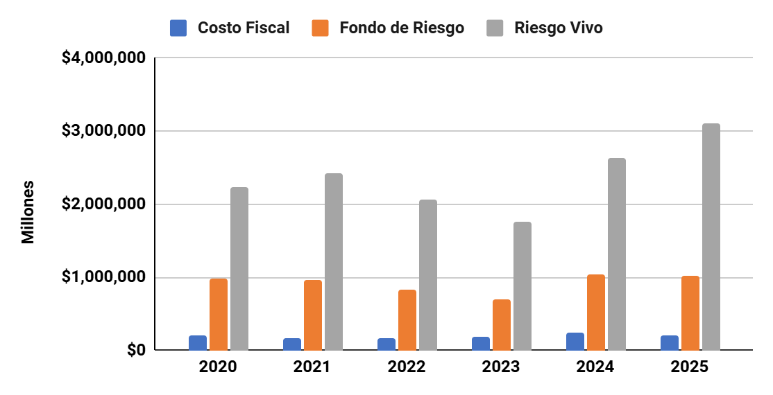

Eficacia del Costo Fiscal
NEA
Asistencia SGR: 23%
PyMEs: 20%
NOA
Asistencia SGR: 7%
PyMEs: 5%
CUYO
Asistencia SGR: 7%
PyMEs: 6%
Patagonia Norte
Asistencia SGR: 6%
PyMEs: 4%
Centro
Asistencia SGR: 55%
PyMEs: 63%
Patagonia Sur
Asistencia SGR: 2%
PyMEs: 2%
A precios constantes de julio 2025

Slide 7
Otras herramientas para la expansión de garantías
Aportes sin beneficio fiscal
Sindicados
Línea de Coavales con FOGAR

Slide 8
Otras herramientas para la expansión de garantías
Aportes sin beneficio fiscal: La normativa permite realizar aportes sin beneficio fiscal con el fin de potenciar la asistencia a PyMEs.
Línea de Coavales SGR-FOGAR: $400.000 millones (USD 300 millones) para coavalar operaciones entre las SGR y el Fondo de Garantías Argentino, absorbiendo el 50% del riesgo cada una.
Sindicados: Son líneas de asistencia donde el riesgo es compartido entre más de una SGR. Permite llegar a segmentos de mayor riesgo.

Slide 9
Sostenibilidad del Régimen
Inversiones reguladas
Apalancamiento
Diversificación del riesgo
Menú de inversiones diversificado y de bajo riesgo.
Nivel máximo de 400% para prevenir riesgos sistémicos.
Las MiPyMEs beneficiarias deben estar registradas ante la Autoridad de Aplicación.
Requisitos de calificación para determinadas inversiones.
Inversores en el Fondo
Máximo 60% del FDR por inversor.
Incompatibilidad con la figura de MiPyME asistida.
Máximo 5% del FDR por PyME.

Slide 10
Transparencia del Régimen
Custodios de los activos del FDR
Requisitos de Idoneidad, Integridad y Solvencia
Obligatoriedad de informar Hechos Relevantes

Slide 11
Desafíos del Sistema
Profundizar el impacto del Sistema: más y nuevas MiPyMEs, inclusión financiera, federalidad, entre otros.
Potenciar mecanismos de reafianzamiento que distribuyan el riesgo.
Fortalecer la coordinación entre los FGP (nacionales y provinciales) y las SGR.
Explorar nuevos horizontes por fuera del crédito MiPyME: préstamos personales, hipotecarios y al consumo.

Slide 12
¡Gracias!

